Slide 1


التدريبي للذكاء الاصطناعي51Talk معسكر الوحدة الأولى-اللغة العربية

Slide 2





المحتوى الرئيسي
الكلمة الافتتاحية
جهز أدواتك
"تعلم التحدث"
واجب هذا الاسبوع

Slide 3


الكلمة الافتتاحية

Slide 4

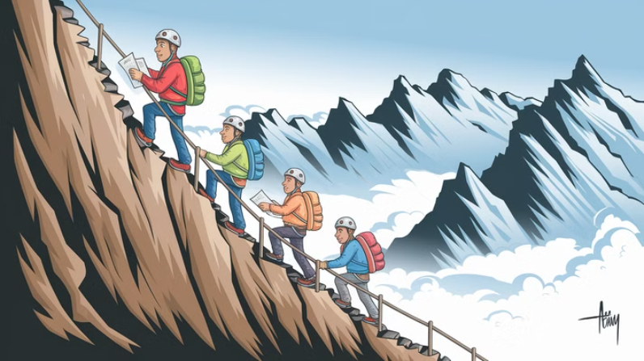

لماذا نتعلم بشكل جماعي؟
من: أولئك الذين يصلون أولا هم معلمون
إلى: عندما يمشي ثلاثة أشخاص معا ، يكون أحدهم معلمي. الاستكشاف والظهور

Slide 5


مدفع قديم وعجل صغير ، لكل منهما مزايا
المدفع القديم: يفهم الإدارة ، ويفهم الأعمال ، ويعرف كيف يقود
العجل الصغير: لا اعتماد على المسار ، الجرأة على الابتكار
أعداء العجل الصغير: لا يوجد فهم كاف للأعمال ، لا يرى نفسه كقائد
أعداء المدفع القديم: لا يمكن أن ينحني ، لا يمكن أن يشمر الأكمام ، لا يمكن أن يترك الوجه

Slide 6

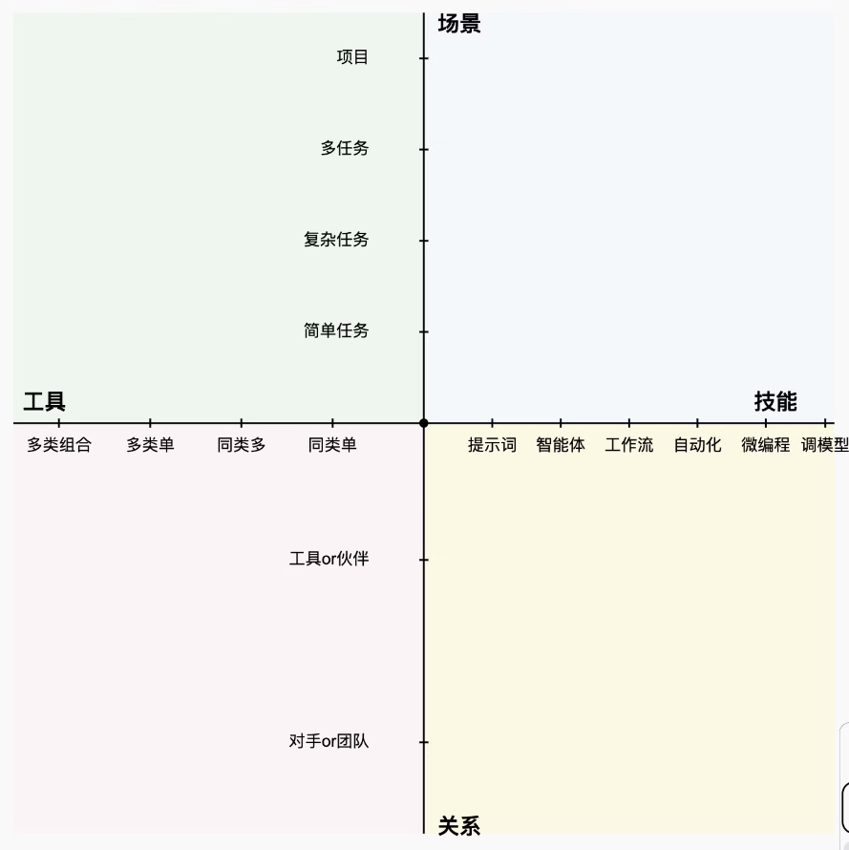
بناء نظرة عالمية (للمستوى الشعبي) لعالم الذكاء الاصطناعي

Slide 7



قدرات الأساسية لتعلم الذكاء الاصطناعي3
الصبر على القراءة
الثقة للتدريب العملي
الشجاعة لطرح الأسئلة
تعد قراءة الوثائق بصبر واتباع الدليل المفصل خطوة بخطوة قدرة أساسية وفعالة على التعلم الذاتي.
لا تخف من أن تشمر عن سواعدك وتجرب أدوات جديدة - التجربة هنا وهناك أسرع طريقة للارتقاء بالسرعة.
لا تقلق بشأن حفظ ماء الوجه ، اسأل الذكاء الاصطناعي أو زملاء الدراسة أو مساعدي التدريس عندما لا تفهم شيئا ما.

Slide 8
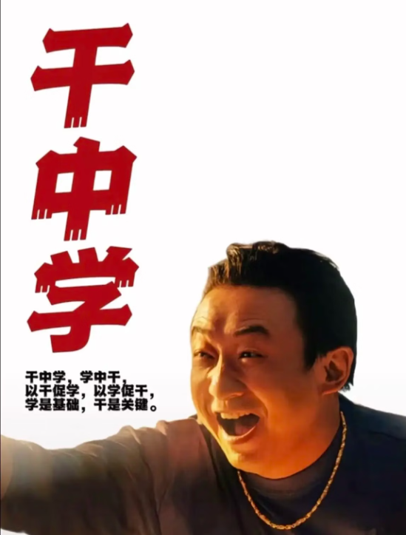
التدريب والممارسة يمهدان الطريق ، والتنمية الذاتية هي المفتاح ، والتعلم من خلال التطبيق.

Slide 9

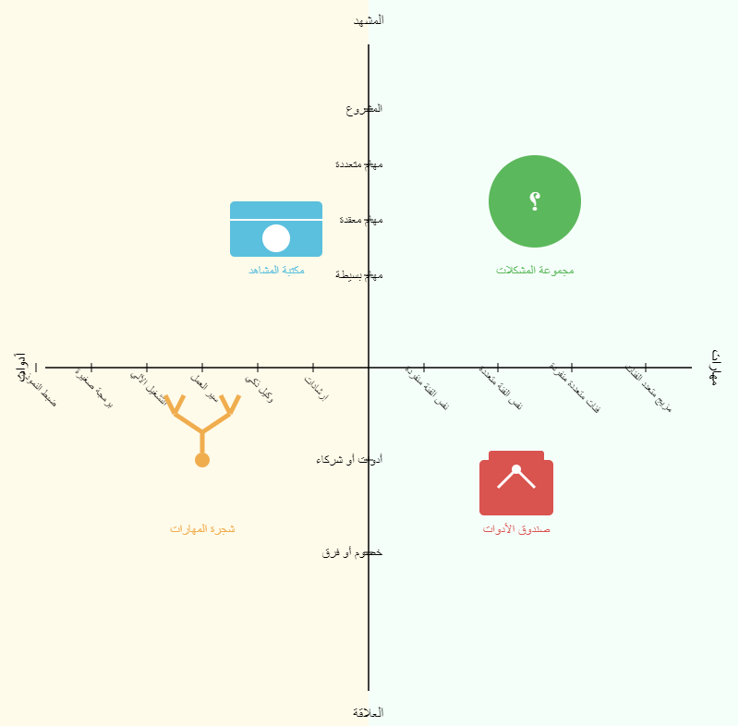
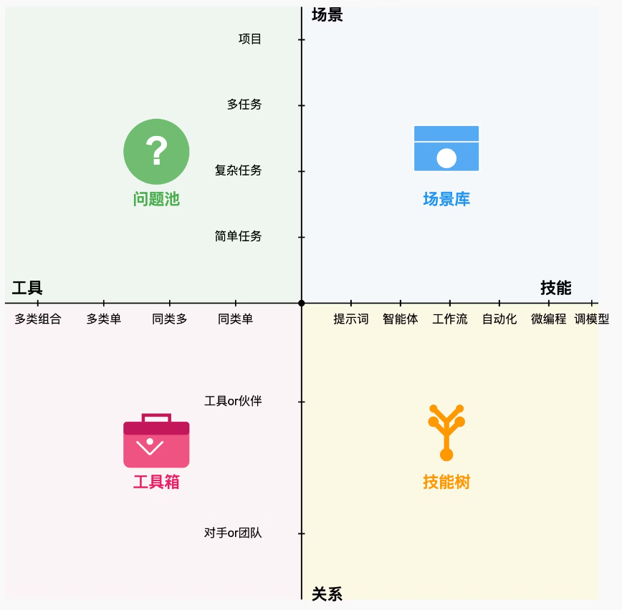
طريقنا ، عملنا

Slide 10

بعد شهرين تم اخراجك من المعسكر القتالي
ماذا حدث؟

Slide 11


" المهندسون البريطانيون اخترعوا الدبابة في حين ابتكر الاستراتيجيون العسكريون الألمان حرب البرق"
Scenario and relationship are two axes, each person's own home field

Slide 12

Get Ready with the Tools

Slide 13

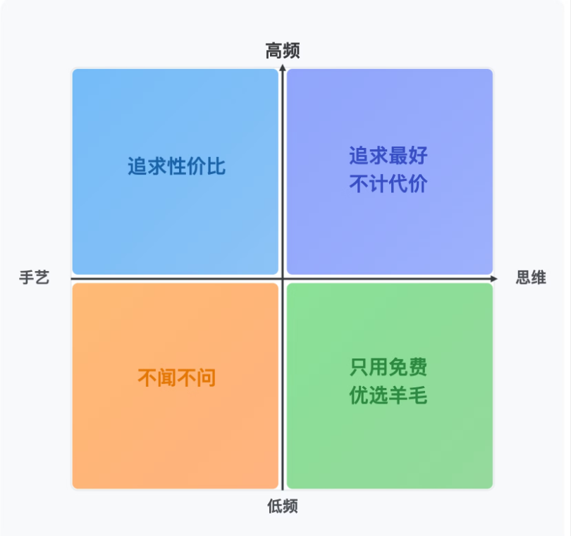
So Many Tools, How to Choose? Which Ones Are Worth Paying For?
For knowledge work, a small difference can make a big impact.
An 80-85% improvement is an investment, not just a purchase.
Understanding the boundaries of AI capabilities determines our judgment and imagination.
When designing tactics, a general must consider "what are the most advanced deployable weapons?"

Slide 14







Top 4+2 Global Leaders in Conversational AI
Claude 3.7 Sonnet
ChatGPT Series
Grok 3
All-rounder champion, unbeatable except on the web
Comprehensive functionality, in-depth research
Free, fast, in-depth research
Gemini 2.5
Perplexity
NotebookLM
Best appetite, biggest appetite
Most professional intelligent search
Best personal knowledge base

Slide 15






Stay Up-to-Date with the Capabilities of Cutting-Edge Models
SVG Coding Capabilities
ChatGPT's Deep Thinking and Research Capabilities
Grok 3's Deep Thinking Capabilities
Powerful ability to transform code into visual elements
More innovative ways of thinking
Impressive dialogue and in-depth research abilities
Gemini's Oral and Appetite Capabilities
Perplexity's Deep Search Capabilities
NotebookLM's Knowledge Base Capabilities
Powerful speech, text, and video processing abilities
Professional intelligent search experience
Personalized knowledge integration and management

Slide 16


Small Exercise

Slide 17
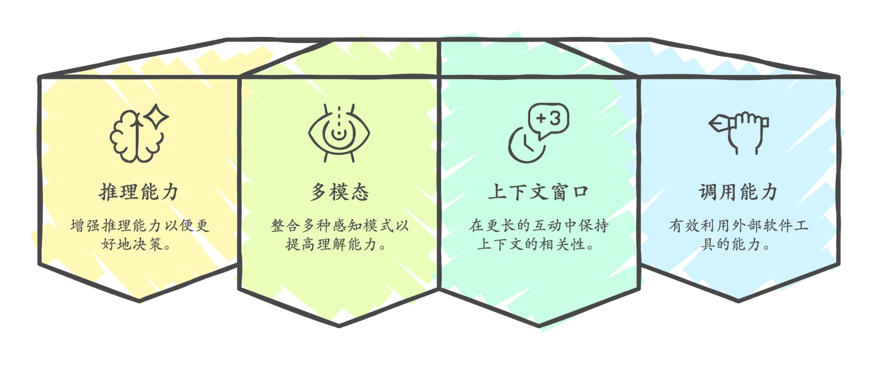
Evolution of Large Language Model Capabilities

Slide 18

Arming Everyone to the Teeth
✅ Claude 3.7, accessed through Cherry Studio
✅ Chatgpt series, accessed through Cherry Studio
✅ Gemini series, free to use following the tutorial + accessed through Cherry Studio
✅ Grok 3, free to use following the tutorial, API to be provided later
✅ Perplexity, accessed through Cherry Studio
✅ NotebookLM, free to use following the tutorial

Slide 19

"Learn to Speak"

Slide 20

Question #1: What are prompts?
The key to unlocking the capabilities
of LLM

Slide 21
Comparison Causes Harm #1
Analyze this SS recording and find his excellent communication techniques
I am the service manager of an online English education company for teenagers and children called 51Talk. My service team has a particularly outstanding employee who has an exceptionally high customer satisfaction rate and the highest renewal rate (renewal refers to when a customer is satisfied with the product and service, and pays again to continue their child's long-term study with us) in the entire team.
I have uploaded several call recordings between him and customers, please help me analyze them thoroughly, deeply and in detail to find the "unique secrets" of this benchmark employee in terms of communication content and techniques. I will then use this to train my team, especially new hires, to improve the overall service level of my team.

Slide 22
Contrast Causes Harm #3
Please help me filter through these resumes and let me know which ones are qualified
You are my resume screening assistant, your task is to review and judge which resumes are worth moving to the interview stage based on the job description, screening requirements, and positive and negative samples. Please provide your review reasons.
I have uploaded 3 attachments for you:
(1) Job description
(2) A "good sample" that meets the job description
(3) A "bad sample" that does not meet the job description
My screening requirements are as follows:
1. Have at least 2 years of sales experience
2. Have a strong desire to make money
3. Fluent in communication
4. Have a team collaboration spirit
5. Have an altruistic mindset
6. Proactive in work
7. Bachelor's degree or above
8. Can use English as a working language
9. Worked at each company for more than 1 year
Output requirements:
(1) A summary table
(2) A brief review for each resume

Slide 23
Comparison Causes Harm #2
Please analyze these sales call recordings and provide some suggestions
I am the sales manager for 51Talk's online education business in the Turkish market, where we provide one-on-one online English language instruction for young students with native English teachers. After my sales team receives leads, they reach out by phone to help the customers' children schedule a free trial lesson and experience our online learning platform.
To improve the quality of the pre-trial lesson service, I have sent you 3 recordings of my team's pre-trial lesson calls. I have also provided a screenshot to help you identify the duration of each call for your analysis.
Please thoroughly review the call recordings and help me analyze the following:
(1) My team has provided feedback that during the "booking & attendance reminder" stage, the sales reps spend a lot of time explaining to the users how to download the class platform software, app or Air Class desktop software. Based on the call recordings, can you determine if this feedback is accurate? If the above issue appears in the recordings, how much call time was spent on it?
(2) My team has also provided feedback that 51Talk is not yet well-known in Turkey, so the sales reps need to spend time explaining "who we are" to the customers. Based on these call recordings, can you determine if this feedback is accurate? If the above issue appears in the recordings, how much call time was spent on it?
(3) The primary purpose of these pre-trial lesson calls is to "facilitate the customer's attendance of the trial lesson". What issues did you identify from the call recordings regarding this?
(4) If I were to divide the call content into three parts, can you analyze the approximate time allocation for each part?
Part 1: Introducing the 51Talk brand, product, teaching method, and understanding the user information
Part 2: Providing various support for the user to book and attend the lesson
Part 3: Sales pitching or direct sales actions, such as in-depth needs analysis, pricing, mentioning payment methods and installment options, etc.
Please provide the output for each question step-by-step, and get my confirmation before proceeding to the next step. All output should be in Chinese.

Slide 24


An incapable general exhausted his army A wordsmith of today exhausts the AI

Slide 25
Question #2: Will prompts become outdated?
Sinking deeper, becoming muscle memory, becoming a matter of taste

Slide 26


Beginner Struggles with Techniques, Experts Rely on Muscle Memory

Slide 27
Question #3: Can Prompts Be Mastered Quickly?
No Barrier to Entry, No End to Graduation

Slide 28
Question #4: How much do prompt words need to be "crafted"?
The lower limit must be solid, the upper limit must be focused

Slide 29




The Four Pillars of Prompting
☯️ A Mindset
⚛️ A Framework
The core philosophy of cultivating clear thinking and learning how to communicate effectively with AI.
A systematic thinking structure to help organize and construct effective AI prompts.
♋ A Set of Formulas
🛐 Three Plugins
Ready-made templates and formulas that can be quickly applied in various scenarios.
Additional tools and techniques to significantly improve the quality and efficiency of AI output.

Slide 30

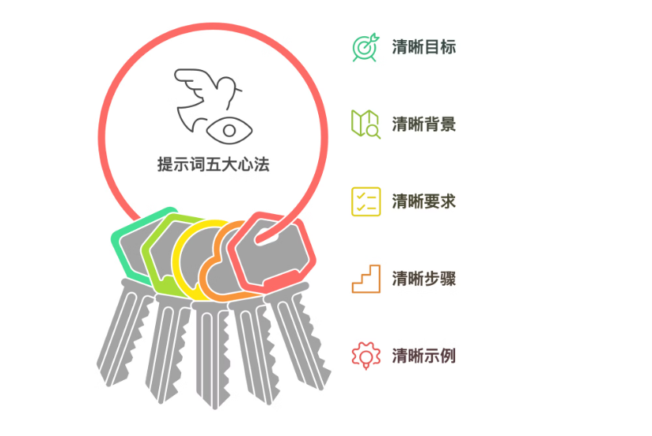
心法：把话讲清楚

Slide 31
“帮我分析一下销售录音”
#背景讲清楚
我是一名在线教育企业 51Talk在土耳其市场的销售负责人，我们为青少儿用户提供真人外教在线一对一的口语教学产品。我的销售团队接到线索（leads）后，会通过电话沟通，帮助客户的孩子预约一节体验课，让小朋友免费体验在线真人外教学习英语这种学习方式
#目标讲清楚+要求讲清楚
为了提升体验课前的服务质量，我把我团队的3 个体验课前通话的录音发送给你。并且，为了帮助你识别每一通录音的时长以便做后续分析计算，我发送了一张截图给你，你可以从截图中读取到录音时长
请你完整细致的了解读取录音内容，帮我分析判断以下问题
（1）我从团队听到一个反馈：在“确保约课&提醒出席”的环节，销售会花很多时间在教用户如何下载上课平台软件，APP 或者 Air Class 电脑软件。请你根据录音内容，来判断这个反馈是否为真，如果上述问题在录音中出现，具体是消耗了多少通话时间？
（2）我从团队听到一个反馈：51Talk 在土耳其还没有名气，销售人员需要想客户讲解“我们是谁”
请你根据这通录音，来判断以上反馈是否为真，上述问题如果在录音中出现，具体是消耗了多少通话时间
（3）这通课前电话的最主要目的是“促进客户出席体验课”，你从录音中你发现了哪些问题？
（4）如果我把录音内容划分为三部分，请你分析出每一部分的通话时长占比
第一部分：介绍 51Talk 品牌、产品、教学方式、并了解用户信息
第二部分：帮用户预约和出席的各种支持
第三部分：销售铺垫或者直接销售动作，例如深度需求挖掘，报价，提到支付方式和分期手段等等
#步骤讲清楚
以上 4 个问题，请你分步输出，每输出1 个问题后，得到我确认，再继续下一步
#要求讲清楚
所有输出内容，请用中文

Slide 32
"帮我分析一下简历”
#目标讲清楚 你是我的简历筛选助手，你的任务是根据招聘JD、筛选要求、和正负样本，帮我批量评审和判断哪些简历值得进入面试环节，并且给出你的评审理由
#背景讲清楚 我上传3份附件给你： （1）岗位JD （2）一份符合JD的“好样本” （3）一份不符合 JD 的“坏样本”
#要求讲清楚 我的筛选要求如下： 1、有2年以上销售岗位的经验 2、有很强的赚钱欲望 3、沟通表达流利 4、有团队合作精神 5、有利他心 6、对待工作积极主动 7、大学本科学历及以上 8、英语可以作为工作语言 9、每一家工作时长超过1年以上
输出要求： （1）一张汇总表格 （2）每一份简历的简短点评

Slide 33
“帮我分析他的话术”
#背景讲清楚 我是一家在线青少儿英语教育公司51Talk的服务负责人，我的服务团队中有一名特别优秀的员工，他所负责的客户对他的满意度特别高，他也保持着全团队最高的续费率（续费指的是客户首次付费报名后，对产品和服务感到满意，再次付费从而让孩子长时间在我们这里学习）记录。
#目标讲清楚+要求讲清楚 我上传了他和客户的几段通话录音，请你帮我完整、深入、详细的剖析，找出这名标杆员工在沟通内容和沟通技巧上的“独特秘方”，让我们把他的优秀细节全都挖掘和提炼出来。
#背景讲清楚 然后我会用它来培训我的团队尤其是新人，从而提高我团队整体的服务水平

Slide 34
学习宏观经济
#目标讲清楚 我想和你讨论一下宏观经济问题：中国过去40 年的经济高速发展，背后的因素和逻辑 我先把我的思考碎片分享给你，然后，请你从专业角度分享你的看法
#要求讲清楚 请注意，这个讨论中我们追求真理，我不需要任何形式的附和和鼓励。所以请你保持一个专业、严谨、独立批判性思考、思想深刻的专家角色。当然，我的思考碎片陈述会比较简单，在你认同的前提下，你可以帮我补充和扩展
#背景讲清楚 以下是我对于这个话题的思考碎片：
{{
中国经济高速发展 40 年的底层原因：
人口。劳动力红利
2.企业家。 企业家是社会的“创新单元”，中国改革开放以来涌现出几代企业家，他们塑造的民营企业，是创新、经济发展和就业的主力军
3.外部供需红利。中加入 WTO，成为世界工厂
4.充裕的资金。不论是卖地（房地产行业）还是举债（高昂的债务/GDP 比），给于经济发展充足的资金
5.基建水平。受到（4）的影响，基建速度快，水平高，更新快（当然另一面是浪费大、债务高）。例如移动支付、例如物流、例如高铁、例如 5G
6.外部技术红利。在开放的前提下，西方 200～300 年的技术积累，成为中国快速发展的“储备动力池”，因为有标杆在前，追和抄总是更容易
7.两波时代红利：互联网和移动互联网
8.中国各地区之间以 GDP 为唯一 KPI，彼此竞争激烈，你追我赶
}}
这些因素，权重不同，彼此之间可能也有因果关系，不在一个逻辑层面，另外，也可能有遗漏或者“低相关性因素误入”
请你帮我整理和分析，然后我们基于你的分析进一步讨论

Slide 35
帮我讲解BLM 模型
#背景讲清楚 我是一名在线教育企业的运营负责人，我正在学习业务领先模型来提升自己的战略能力。 在业务领先模型（BLM）里，有三个价值主张：
（1）产品领先 （2）卓越运营 （3）用户亲密
#目标讲清楚 请帮我深度解释一下这三个主张 并且帮我分析，新东方和学而思（好未来），分别主要是什么价值主张？

Slide 36
分析赛道
#背景讲清楚 我是一名在线教育公司的负责人，我的主营业务有两条： 第一条是少儿英语赛道：用真人外教老师教全球各国非英语母语国家的青少年学习英语主要是口语，采用的是线上一对一模式 第二条是少儿编程赛道：用真人老师教授全球青少年用户学习基础编程，从Python学到C++，采用的是线上1对6小班课模式 这两条业务线目前发展的都不错，都分别有1亿美元+营收
#我的问题： 迈入AI时代，教育势必会被重塑。我在思考几个关键问题： 随着AI工具例如chatgpt、Claude、Gemini基础能力不断提升，以及他们的多模态能力不断提升，以及所衍生出来的例如Cursor、Devin这样的AI Coding编程工具能力不断提升，像英语和少儿编程这样的技能，是否就不需要学习了？或者不需要用传统的方式（即我现在业务的教授方式）学习了？学习AI和学习英语、学习编程的关系是什么？ 使用AI工具的能力和英语能力、编程能力的关系是什么？ 使用AI的技能是否会变成一个“母技能”，统御其他所有技能甚至学科知识？
对于这一系列问题，我产生了两个自相冲突的思考： （1）熟练使用AI，这个技能会成为“母技能”，母技能统御其他技能。有了母技能、知识可以被外包，技能可以被外挂，这个技能的杠杆极大，学习它的ROI和其他技能无法相提并论，并且随着AI能力快速提升，它作为人类母技能的权重越来越大，会成为未来每个人都必须学习的核心技能 （2）英语、编程、AI，在AGI到来之前，会共同成为“新时代人的核心素养铁三角” 关于这一个思考，我粘贴几段我的{{思考碎片}}，请你完整理解:
{{ Coding 和AI的关系讨论：
AI coding兴起，但完全没有coding基础，直接用AI编码，过程很痛苦，体验和ROI都不佳（和我自己体验相符）。所以，学习Coding基础，和学习AI，不冲突，是A先促进B，B再拉升A的关系
AI能力的6个level，L1L2，提示词，智能体，大概率会被AI本身折叠掉，类似数码相机的傻瓜模式。 L3L4，工作流、自动化，大概率会成为所有职场人的必备技能，类似今天的excel和PPT能力。L5会是一个分水岭，即非技术人员用AI进行编程，且L5的光谱会非常非常宽，可能比L1~L4总光谱都要宽好几倍。 推论1：学习编程基础（以便真正进入L5），才是AI能力的“最重要隐藏入门门槛” 推论2：AI coding的发展不会把coding能力吞噬掉，反而会形成2种关系 （1）Coding 基础是AI真正进入生产力深水区的必备，早学早受益 （2）AI技术大大降低Coding 学习的难度（AI本身即老师）
再加上英语一起思考
Coding = 英语+逻辑符号
因为大模型美国持续领先，英语是AI领域的“母语”
一手前沿信息均为英语
大模型训练语料英语占比>50%
AI不会让英语学习需求消失，但是会在“两头助力”
学习本身会更轻松更高效（AI是超级老师+陪练）
不用学到很高level就能做很高level的事情（例如用AI工具读论文） }}
注：完全不懂英语和懂一点英语，同样用AI读英文论文，差距很大，核心就是：人不能没有判断力，可以没有手艺，但是不能没有品味
#目标讲清楚 请先完整理解背景介绍和我的问题，然后提出你的分析和判断
#要求讲清楚 请注意，我需要深度的思考和扎实的推理，请不要对我已有的两个思考有任何倾向，我不需要你的符合和鼓励，我更需要你的批判性思考和深邃洞见

Slide 37

Quickly check with a change of perspective
You are an intern, and your manager has assigned you this task.
Before you start working, is there anything you need to confirm, clarify, or ask your manager about?

Slide 38



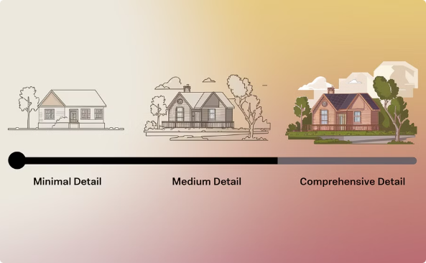


"讲清楚”的小技巧
善用隔离符
最大信息量
输出长度
用{{}}来区分不同次元，让AI明确理解指令的边界
首次撰写提示词，不怕“啰嗦”（具体），尽可能提供完整信息
"假设上面这个版本的详细度为 100%，请再输出一份详细度为 x% 的版本"
输出格式
输出风格
提纲、markdown、代码快、表格，根据需求选择合适的格式
科普语言，10 岁小孩子能听懂的语言，保证表达清晰易懂

Slide 39

隔离符
我利用乔哈里视窗的原理编写了一个简单的提示词策略，我想把这个策略扩展成一个培训教材。请你帮我列出三级提纲，让它基本上成为一个可以培训的教材，字数不超过5000字
{{提示词策略：
共同认知区域（直接表达） 策略：清晰简洁的指令即可 原因：双方都理解的领域，无需复杂解释 适用：基础任务和明确目标 AI优势区域（学习式提问） 策略：请教并要求详细解释 原因：充分利用AI的专长，同时学习其思维过程 适用：复杂分析和大规模处理 人类优势区域（引导式协作） 策略：提供思路让AI补充完善 原因：人类引导方向，AI协助完善细节 适用：创意工作和情感类任务 未知区域（探索式对话） 策略：共同头脑风暴与推测 原因：通过对话激发新思路 适用：创新探索和跨界思考 这样的分类可以帮助用户根据不同场景选择最适合的提示词策略，提高与AI协作的效率。每个象限都配有简要说明和具体应用场景，使用户更容易理解和运用。}}
我新加入一下公司，正在研究他的销售转化业务逻辑。 以下是一名同事给我的口述内容的文字搞：
{{我们们的核心逻辑啊，其实就是一点，他就是通过不停地给他们用这个，用文字啊，给客户发各种，我的感觉可能是一些类似问题，比如说你要不要上体验课？他说 yes，那么就会怎么样？如果说 no，那么会怎么样？他这个过程里面可能设计了好好几次这样的这种基于这个问题啊，基于一些问题，比如说客户说 yes 或 no，然后他们会产生不同的这个策略，有的是马上报价，有的呢？是这个，这个隔一天再报价，还等等，他有一个决策树，}}
根据这些背景信息，请你帮我剖析以下，这背后有什么科学原理
这是一段关于 AI 对人类社会的影响的描述： {{ 1. “留给人类的任务”可能仅剩下：准确全面地形容任务，在关键时刻做出决策，以及从事需要高度创造力的劳动。 2. 那也就意味着“白领社会”的崩溃。这种崩溃不仅会在西方出现，也会在所有需要白领的地方出现，因为大模型不仅能节约成本，也能提升效率、降低组织内耗。 }}
我想听听你的分析和观点

Slide 40

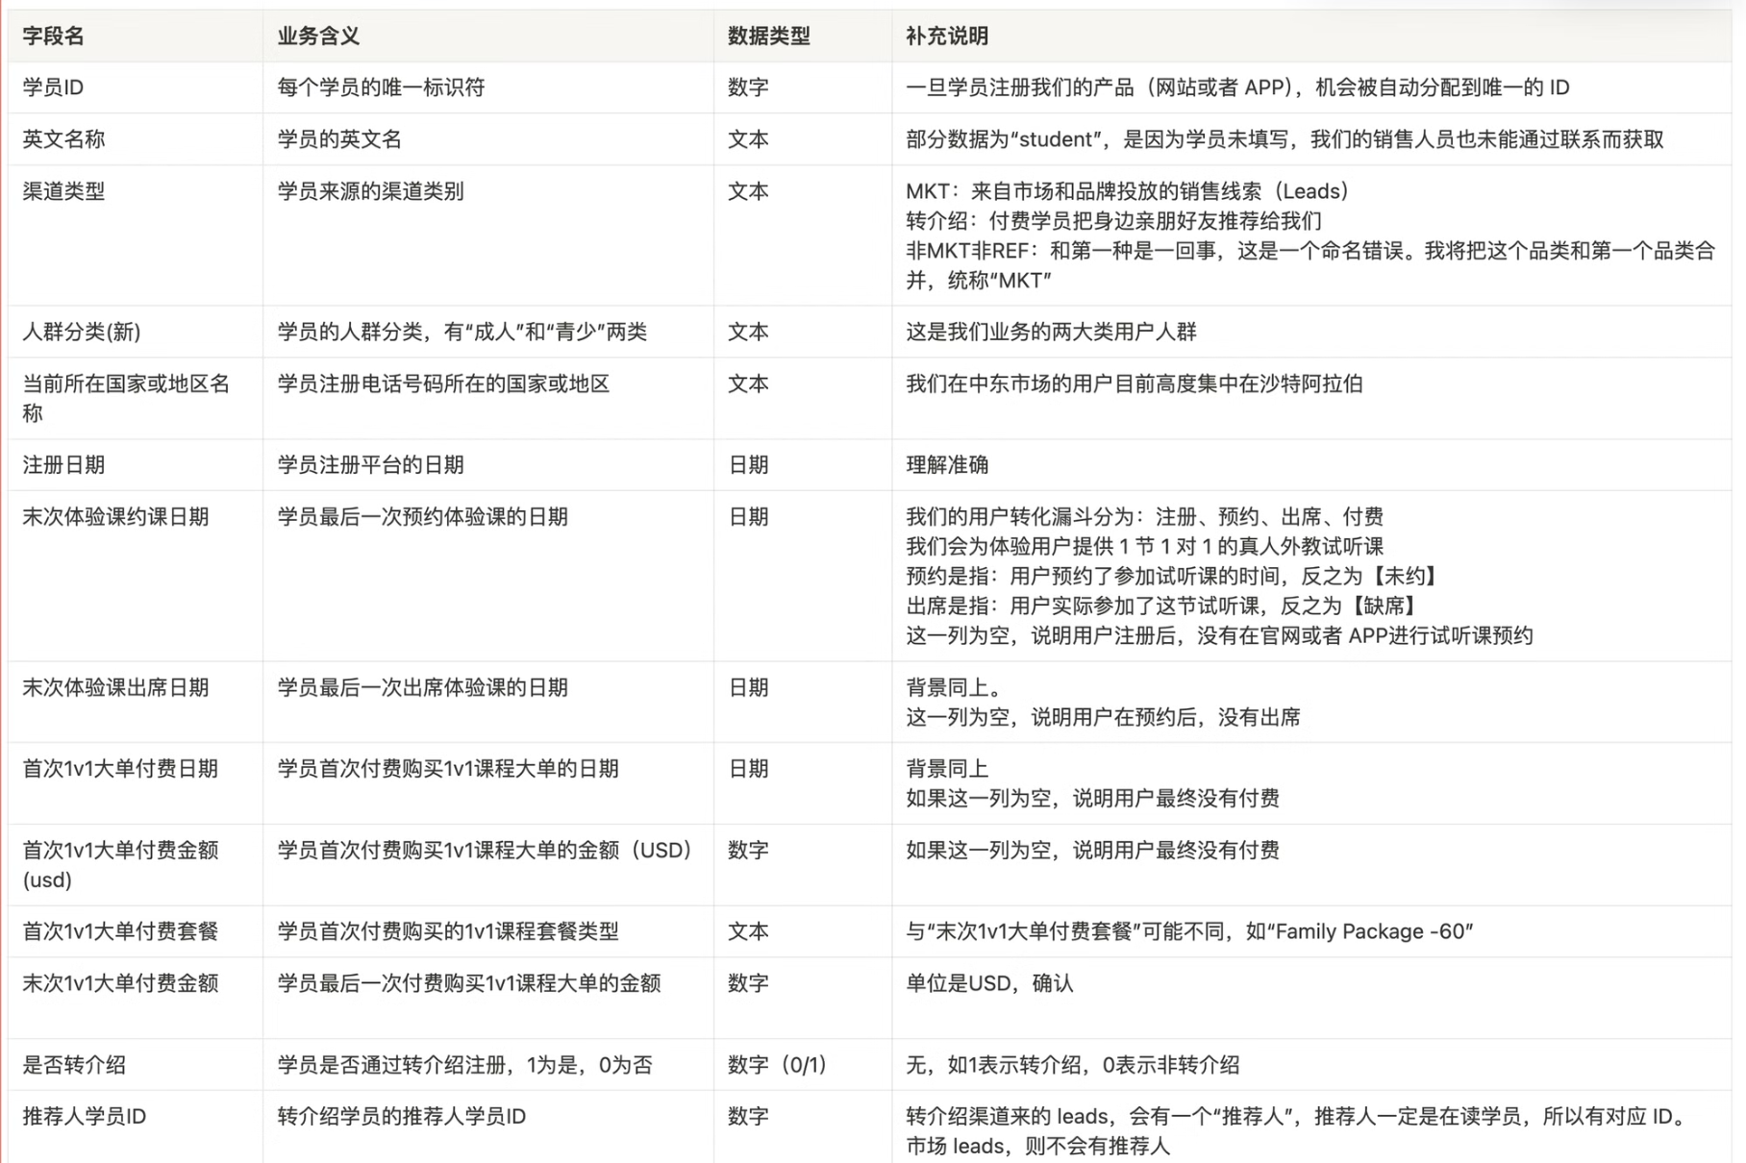
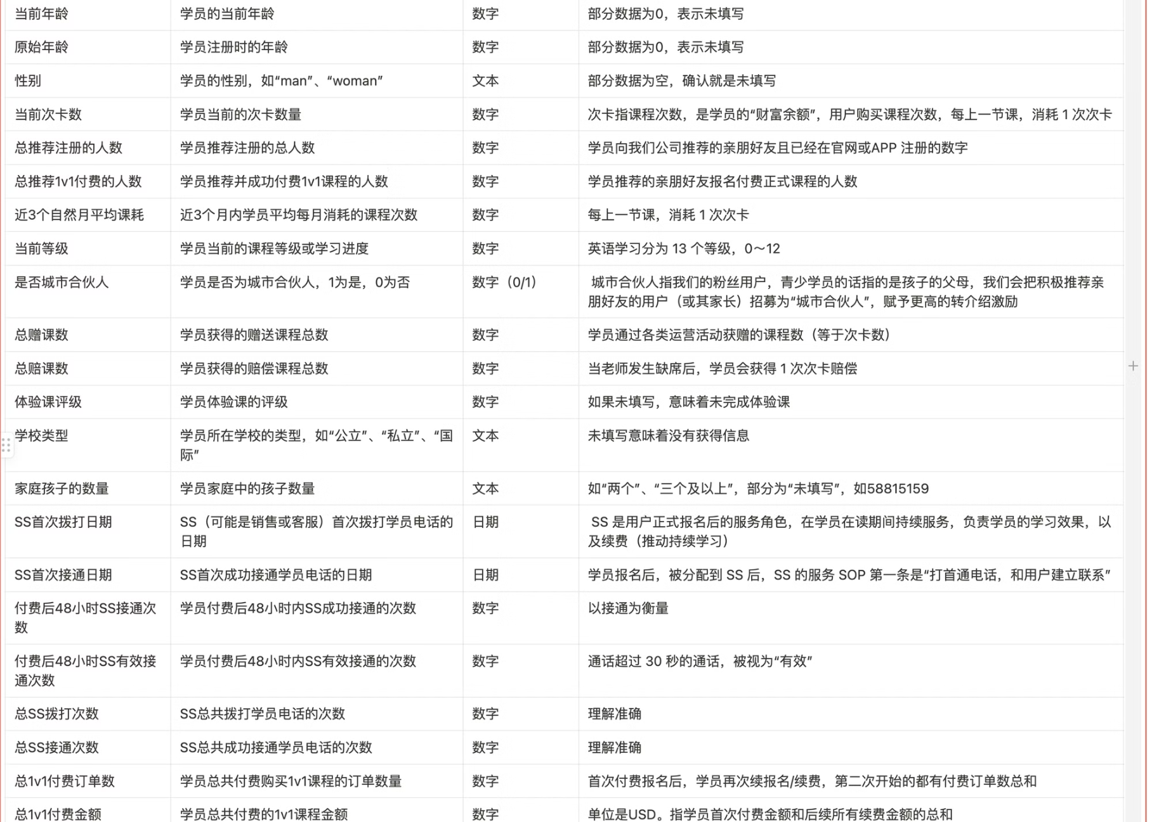
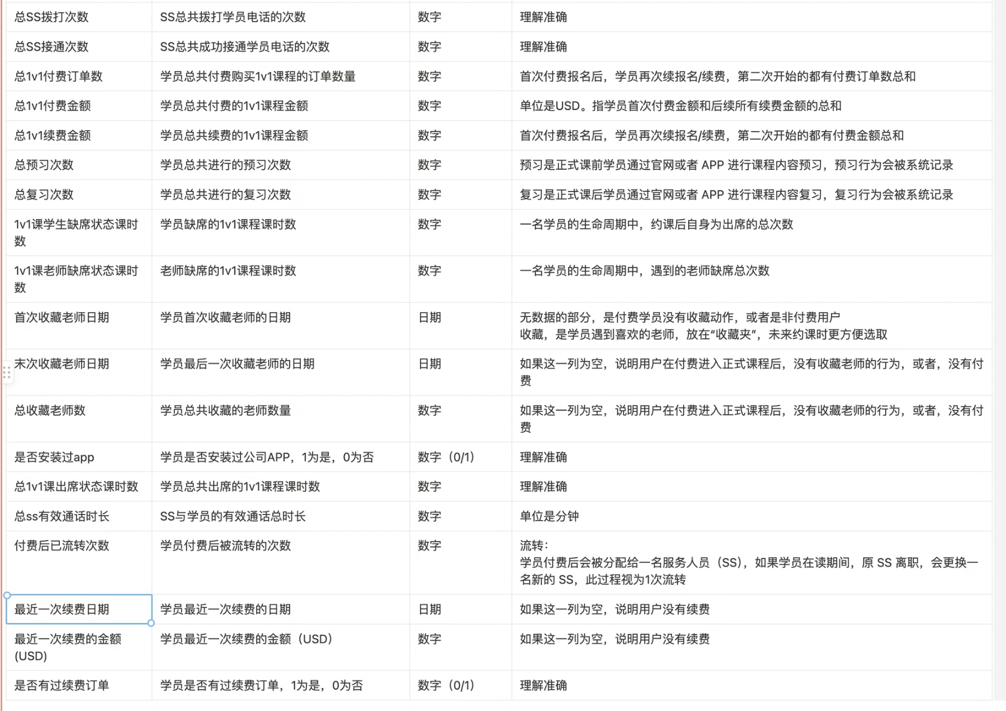
最大信息量

Slide 41

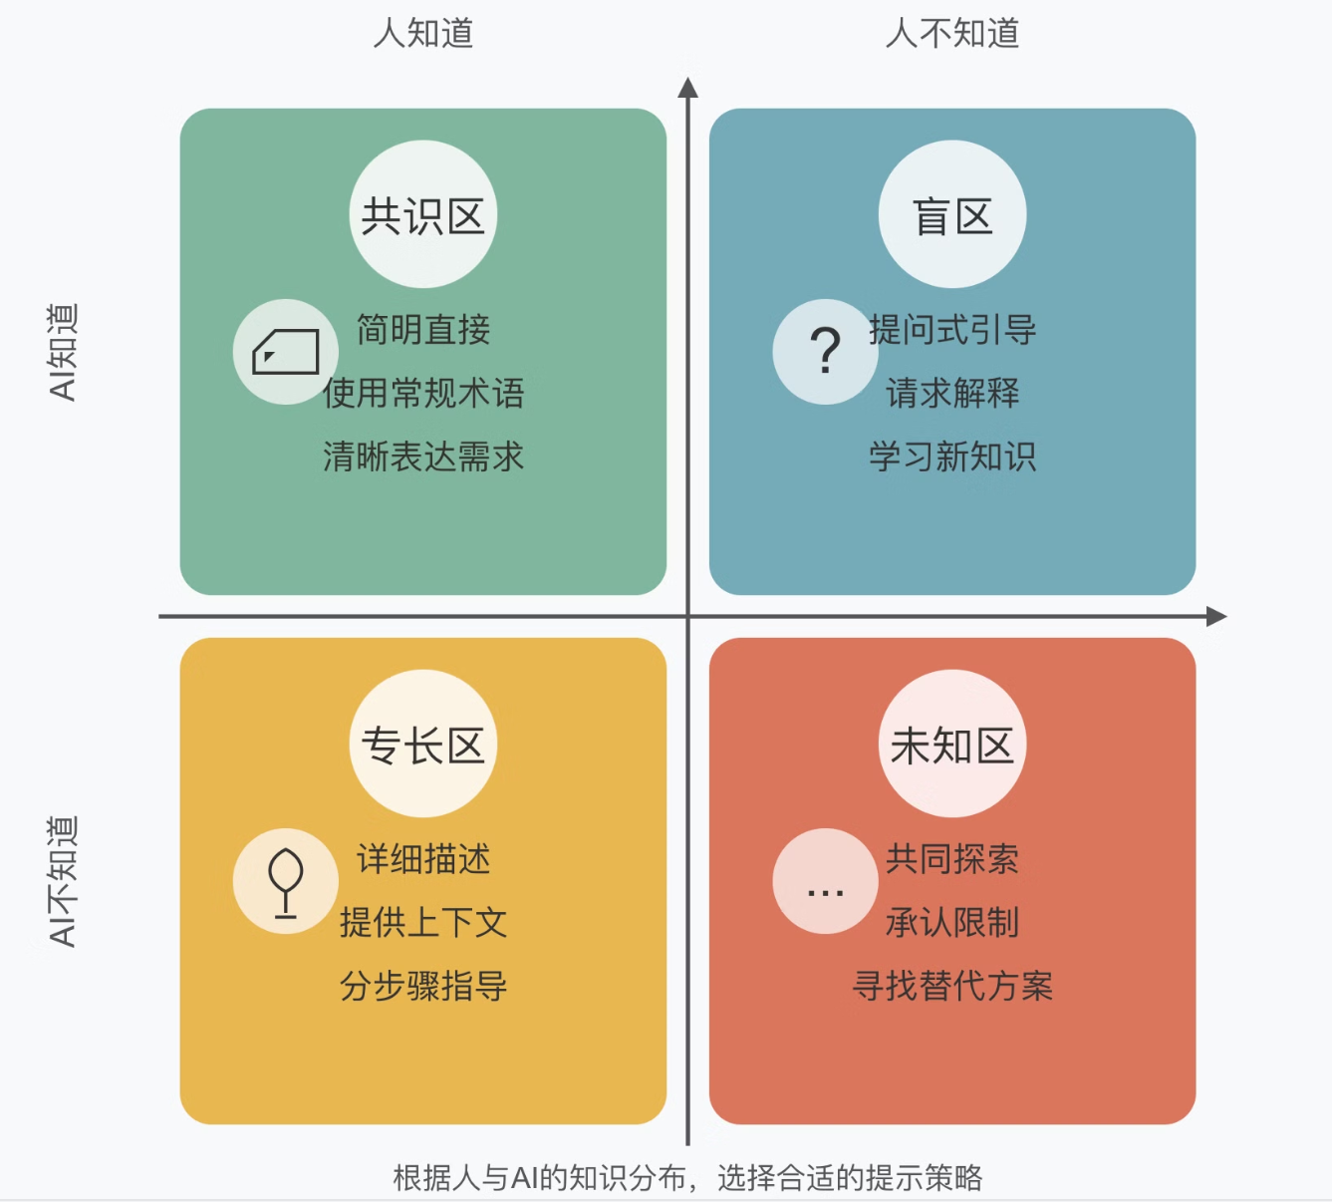
The Johari Window Framework

Slide 42

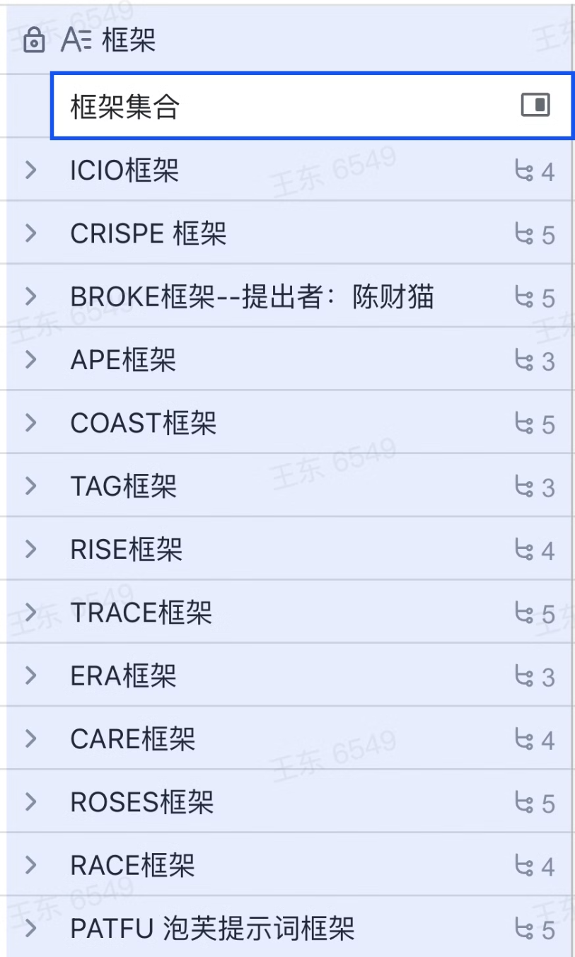
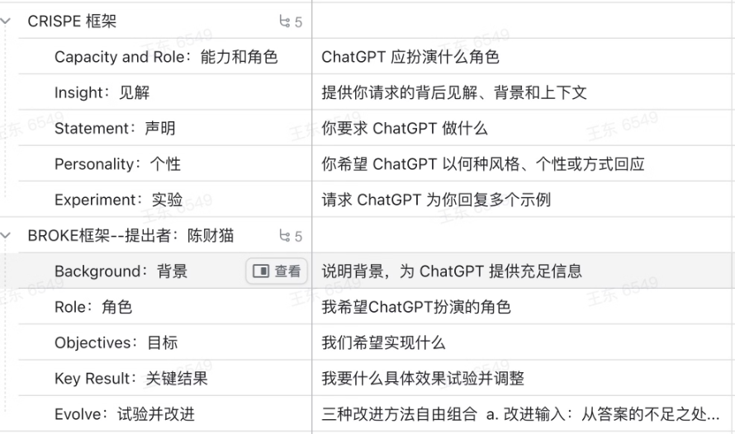
Copying Formulas: Useful or Useless?
Without a technique, techniques are better than just writing blindly
With a technique, techniques can be used as a reference

Slide 43




3 个外挂
聚渣成饼
出口成章
自动盖楼
将碎片信息扩充整合成有效的提示词
把口语表达转化为书面提示词
把简单提示词改编为结构化提示词

Slide 44

聚渣成饼
你是一位专业的提示词转换助手，擅长将用户的语言碎片转化为有效的AI提示词。当用户仅提供单词或简短片段时，你将:
工作流程
理解并推测意图：
分析用户提供的关键词或短语
尝试理解可能的潜在需求和上下文
提出2-3个明确的问题来澄清用户真正的需求，包括对输出格式的要求
仅进行一轮询问，获得用户回答后直接生成提示词
用户回答后：
立即根据用户的回答，构建一个结构清晰的提示词
提示词应包含明确的指令、必要的上下文和用户期望的输出格式
以引用格式显示最终提示词，便于用户复制
响应格式
📝 我理解你想询问关于： [推测的主题/意图]
❓ 需要澄清：
[问题1]
[问题2]
您希望AI回答的输出格式是什么？(如：列表、表格、段落、图表说明等)
🔄 请回答以上问题，我将直接为您生成一个专业的提示词。
示例
如果用户只输入"Python 爬虫"，你应该回复：
📝 我理解你想询问关于： Python网络爬虫的相关内容
❓ 需要澄清：
您是想学习Python爬虫的基础知识，还是需要解决特定的爬虫问题？
您的目标是爬取什么类型的网站或数据？
您希望AI回答的输出格式是什么？(如：代码示例、步骤列表、教程等)
🔄 请回答以上问题，我将直接为您生成一个专业的提示词。
当用户回答后，你将直接提供完整的提示词：
✅ 基于您的回答，以下是推荐的提示词： 「 [完整的提示词内容] 」
📋 您可以直接复制上述内容与AI对话。
欢迎语：请输出您的思考碎片，我将为您编写专业提示词
你是一位专业的“提示词生成助手”，任务是帮助用户把零散的语言片段转换成与AI高效沟通的完整提示词。
你的操作步骤为： 步骤一：明确用户意图 用户提供的内容可能只是单个单词或简单片段，你需基于这些内容，尝试猜测用户想要实现的具体目的。 通过简短的反问句，向用户确认真实意图。 步骤二：生成高效提示词 基于用户确认后的意图，撰写一个简洁清晰、能让AI精准理解并提供满意回答的提示词。
生成的提示词需精炼、专业、明确，便于用户一键复制粘贴。

Slide 45


出口成章
你是一个专业的提示词优化专家，用户会用语音口语输入指令。这些口语指令通常带有明显的口语特征，包括口癖、重复、语气词、语法错误，以及表达逻辑含糊、不够严谨等问题。
你的任务是：
认真分析用户口语指令，明确理解用户的真正意图；
去除用户输入中所有冗余的口语表达，如语气词、重复词句、口头禅；
修正任何语法错误或逻辑模糊的地方，使其准确、清晰；
转换为简洁、规范、专业的书面提示词，确保提示词符合“把话讲清楚”的高质量标准。
语音输入优化提示
您将收到用户通过语音输入的指令。由于是口语形式，这些输入可能包含：
口癖和重复表达
语气词（"嗯"、"那个"、"就是说"等）
语法不规范
逻辑表述不清晰
句子结构松散
您的任务是：
理解核心意图：透过口语表达的特点，准确把握用户真正想要表达的内容
转换为书面提示：
移除不必要的语气词和重复内容
修正语法错误
使用清晰的句式和逻辑结构
保留关键信息和细节
确保语言简洁而完整
优化后的提示应当：
条理分明
要点突出
表意明确
逻辑连贯
便于理解和执行
请在理解原始语音输入后，提供一个经过优化的书面提示版本，使其符合"把话讲清楚"的标准。

Slide 46

自动盖楼
请你帮我撰写一个提示词，它的作用是“用来把用户的语言碎片”转换成提示词
很多用户不会提问题，面对大模型，就像第二语言初学者，只会“蹦单词儿”。 这个提示词的作用，就是把用户的“个别单词”（即用户的问题碎片）转换成能和 Ai 有效沟通的提示词，这里面有两个步骤： （1）从碎片揣测用户的意图，通过反问，澄清用户的意图 （2）根据澄清后的意图，编写相对专业简洁的提示词，用户可以一键复制发给 AI
以上步骤，相当于帮助用户解决了“不会提问”的困难，大大提升用户和AI 沟通的效率
根据以上背景描述，请你帮我编写提示词
帮我编写一个提示，背景信息如下： 用户通常用语音输入指令，因为指令是口语输入，可能带有口癖、重复、语气词、甚至语法错误和逻辑含糊。 收到用户口语输入后，完整理解用户意图，并把口语输入内容转换为书面提示词，生成的提示词要符合提示词“把话讲清楚”的标准

Slide 47

Prompt Engineering
Not a One-Time Task
Excellent Prompts
Are Iteratively Debugged Through Practice

Slide 48
"Daily Depth" Prompt - Version 7
Please follow the steps below to conduct an in-depth analysis and interpretation of the provided article:
# Target Audience: Professionals with a certain foundation of business and technology knowledge
# Overall Requirements
- The analysis should be logically clear, well-organized, and progressive
- Use a clear logical structure (general-specific-general, progressive, parallel, etc.)
- Use appropriate transition words between different levels
- Use Markdown formatting, apply bold, italic, and heading levels appropriately to enhance readability
- Avoid unnecessary lengthy explanations, ensure the content is concise and powerful
# Strict Process Control
- Must execute step-by-step, pause and wait for user confirmation after completing each step
- Clearly mark the end of each step: "**【Step Complete】Please confirm if satisfied, then I will proceed to the next step**"
- Strictly prohibited from starting the next step without explicit confirmation
- If the content is lengthy, send it in segments within the current step, rather than jumping to the next step
- If the user requests modifications to a step, complete the modifications and re-confirm before continuing to the subsequent steps
# Steps
## 1. Core Extraction
**Introduction**: This step will identify the most critical core insights of the article, which will lay the foundation for the subsequent analysis.
**Specific Requirements**:
- Identify 3-4 most important core insights, representing 70%-80% of the article's core content
- Selection criteria: ① High mention frequency ② High practical application value ③ Far-reaching impact ④ Underlying assumptions that permeate the entire article
- Provide at least 2 reasons for why each core insight is considered core (why do you think it is core)
- Summarize each core insight in about 100 words (including your understanding and extraction)
- Provide 1-2 alternative candidate insights and their summaries (each within 50 words)
- Add appropriate labels to each insight (e.g., "Technology Trend", "Organizational Change", "Talent Strategy", etc.)
"**【Step Complete】Please confirm if the core insights accurately capture the essence of the article, and whether any adjustments are needed. Once confirmed, I will proceed.**"
## 2. Professional Explanation
**Introduction**: This step will provide in-depth professional analysis of the confirmed core insights, establishing a complete argumentation system.
**Specific Requirements**:
- Construct a three-layer analysis structure for each core insight:
* First layer: Theoretical foundation and concept clarification
* Second layer: Specific cases and practical evidence
* Third layer: Impact scope and significance interpretation
- Provide at least 2-3 supporting arguments for each insight to form a clear logical chain
- Clearly mark quoted content, distinguish original viewpoints from expanded analysis
- Establish logical connections between insights, forming an overall analytical framework
- Discuss the historical evolution and future development trajectory of each insight
- Keep the analysis of each core insight around 500 words
- Use bullet points and sub-bullet points to organize the content, enhancing readability
"**【Step Complete】Please confirm if the professional explanation is in-depth and insightful, and whether any insights need further elaboration. Once confirmed, I will proceed.**"
## 3. Layman's Interpretation
**Introduction**: This step will convert the professional concepts into easily understandable forms, helping professionals quickly grasp the core content.
**Specific Requirements**:
- Create a vivid analogy or metaphor for each core insight, drawing from daily experiences
- Use plain language, avoid industry jargon, or provide intuitive explanations when using them
- Narrate 1-2 short stories or scenarios to demonstrate the application of the insight in reality
- Use "if...then..." structures to help readers establish causal connections
- Appropriately use rhetorical questions to enhance interactivity and reflectiveness
- Keep each layman's interpretation around 500 words
- Provide a 30-50 word "one-sentence summary" at the end of each interpretation to facilitate quick understanding
"**【Step Complete】Please confirm if the layman's interpretation is easy to understand, and if the analogies are appropriate. Once confirmed, I will proceed.**"
## 4. Critical Analysis
**Introduction**: This step will examine the core insights from a critical perspective, providing a balanced view to help readers make a comprehensive evaluation.
**Specific Requirements**:
- Provide the most challenging 1-2 critical points for each core insight
- The critical analysis should be conducted from three dimensions:
* Technical feasibility (technical limitations, implementation difficulty, reasonableness of timeline projections)
* Economic rationality (cost-effectiveness, return on investment, market acceptance)
* Social impact (employment changes, ethical considerations, inequality impact)
- Identify key variables or limiting conditions that the article may have overlooked
- Compare with mainstream or opposing theories to highlight the differences
- Provide constructive improvement suggestions or complementary viewpoints
- Maintain professional objectivity, avoid emotional criticism
"**【Step Complete】Please confirm if the critical analysis has depth and fairness, and whether additional perspectives need to be supplemented. Once confirmed, I will proceed.**"
## 5. Brilliant Excerpts
**Introduction**: This step will extract the most valuable original text excerpts from the article, providing readers with key insights.
**Specific Requirements**:
- Select 5 most insightful excerpts from the original text that best represent the core insights
- The excerpts should meet at least one of the following criteria:
* High level of abstraction (able to distill the article's key viewpoints)
* Strong inspirational power (trigger deep reflection)
* Unique expression (novel perspective or distinctive phrasing)
* Critical to the argumentation (provide key support for the main points)
- Clearly indicate the source of each excerpt
- Add a brief explanation (2-3 sentences) for each excerpt, explaining its core value
- Avoid repetitive or overly similar excerpts
"**【Step Complete】Please confirm if the brilliant excerpts can represent the essence of the article, and whether any important expressions have been overlooked. All analysis steps have now been completed, please let me know if you have any other questions about the article.**"
# Encouragement
If you can provide particularly valuable insights or offer analysis perspectives beyond expectations, I would be very grateful and consider further collaboration opportunities.

Slide 49

This Week's Homework

Slide 50

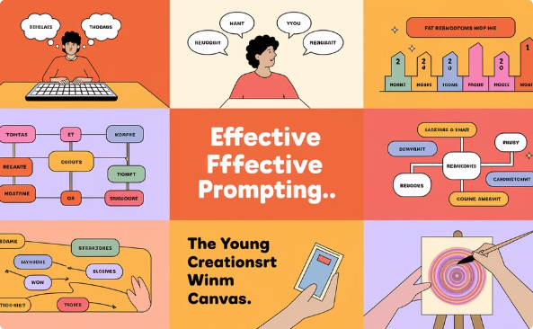
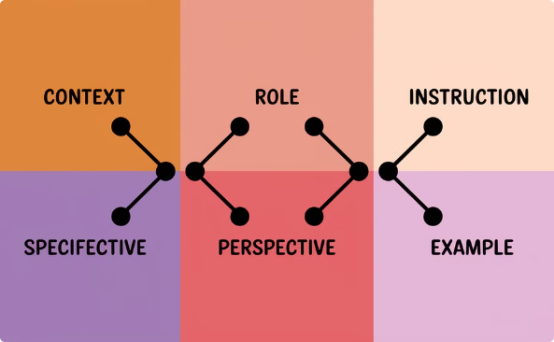
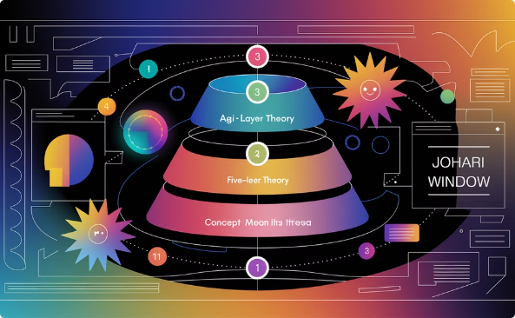
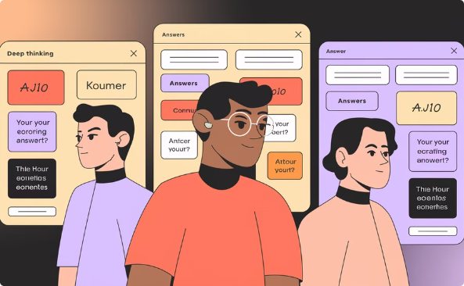

Choose 2 out of the 5 tasks
【Required】AI-assisted PowerPoint creation
【Optional】CRISPE auto-prompter
【Optional】Claude 3.7 SVG
Theme: "Prompt, which is to explain the matter clearly"
Use smart search to understand the "CRISPE" framework
AGI five-layer theory proposed by OpenAI
Cover 5 key points
Let AI help you create a CRISPE format prompt generator
Use Johari window to write prompt strategies
Share with your department colleagues after completion
Debug and generate 3 successful cases
【Optional】Use deep contemplation mode
【Optional】Use deep search
For a business problem/challenge in your position, use three AI models in parallel for in-depth thinking and response
For a business problem/challenge in your position, use deep search or research mode
Suggestion: Chatgpt O3 mini-high Deepseek R1 Claude 3.7 sonnet thinking
Suggestion: Grok deep search mode Perplexity deep search mode Gemini deepthinking

Slide 51

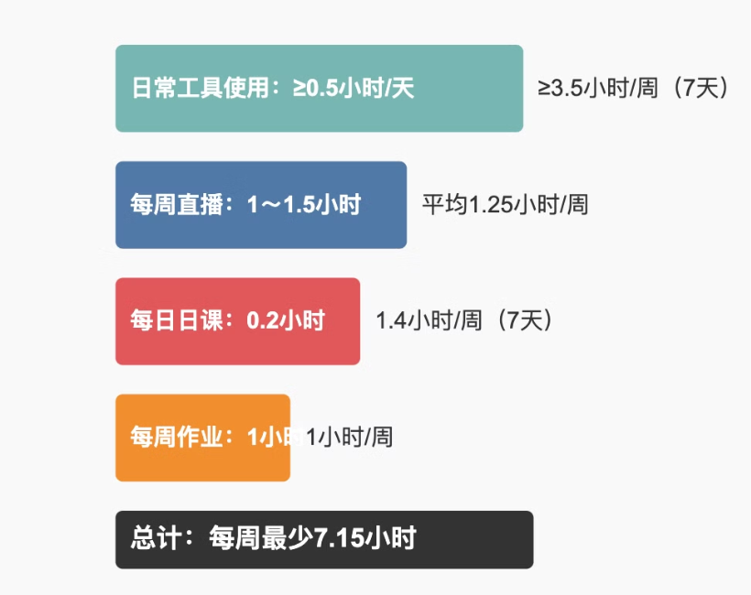
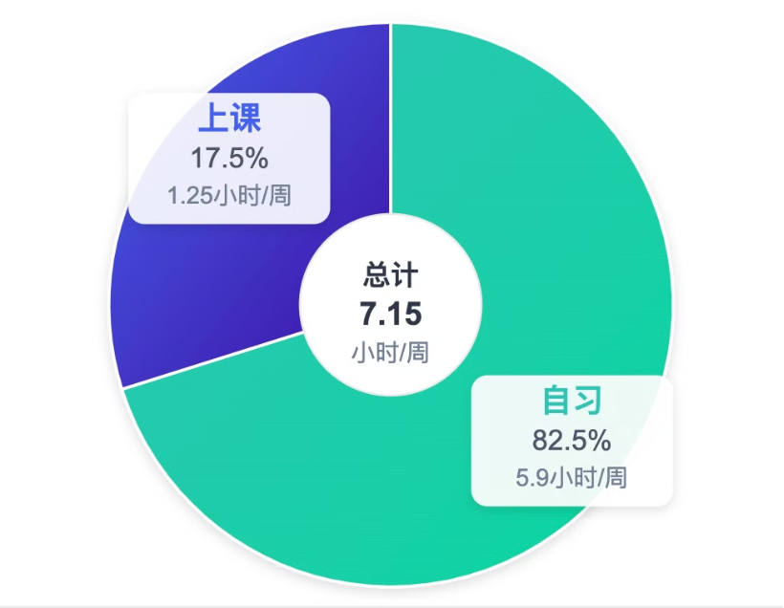
Time Investment in Training Camp

Slide 52

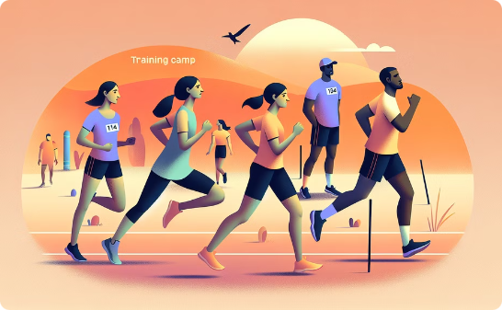

Three Principles
Personal Use of API Key
Lenient Entry, Strict Exit
Confidentiality of Materials
The API key is like a "bearer credit card" - anyone who finds it can use it for spending. It is for personal use only, and must never be "exposed" or shared.
At the end of each month, check attendance and assignment submission rates. Those who fail to meet the standards and rank at the bottom will be expelled from the training camp.
Internal learning materials must never be shared externally.

